Slide 1
汇报190821
梁晨

Slide 2
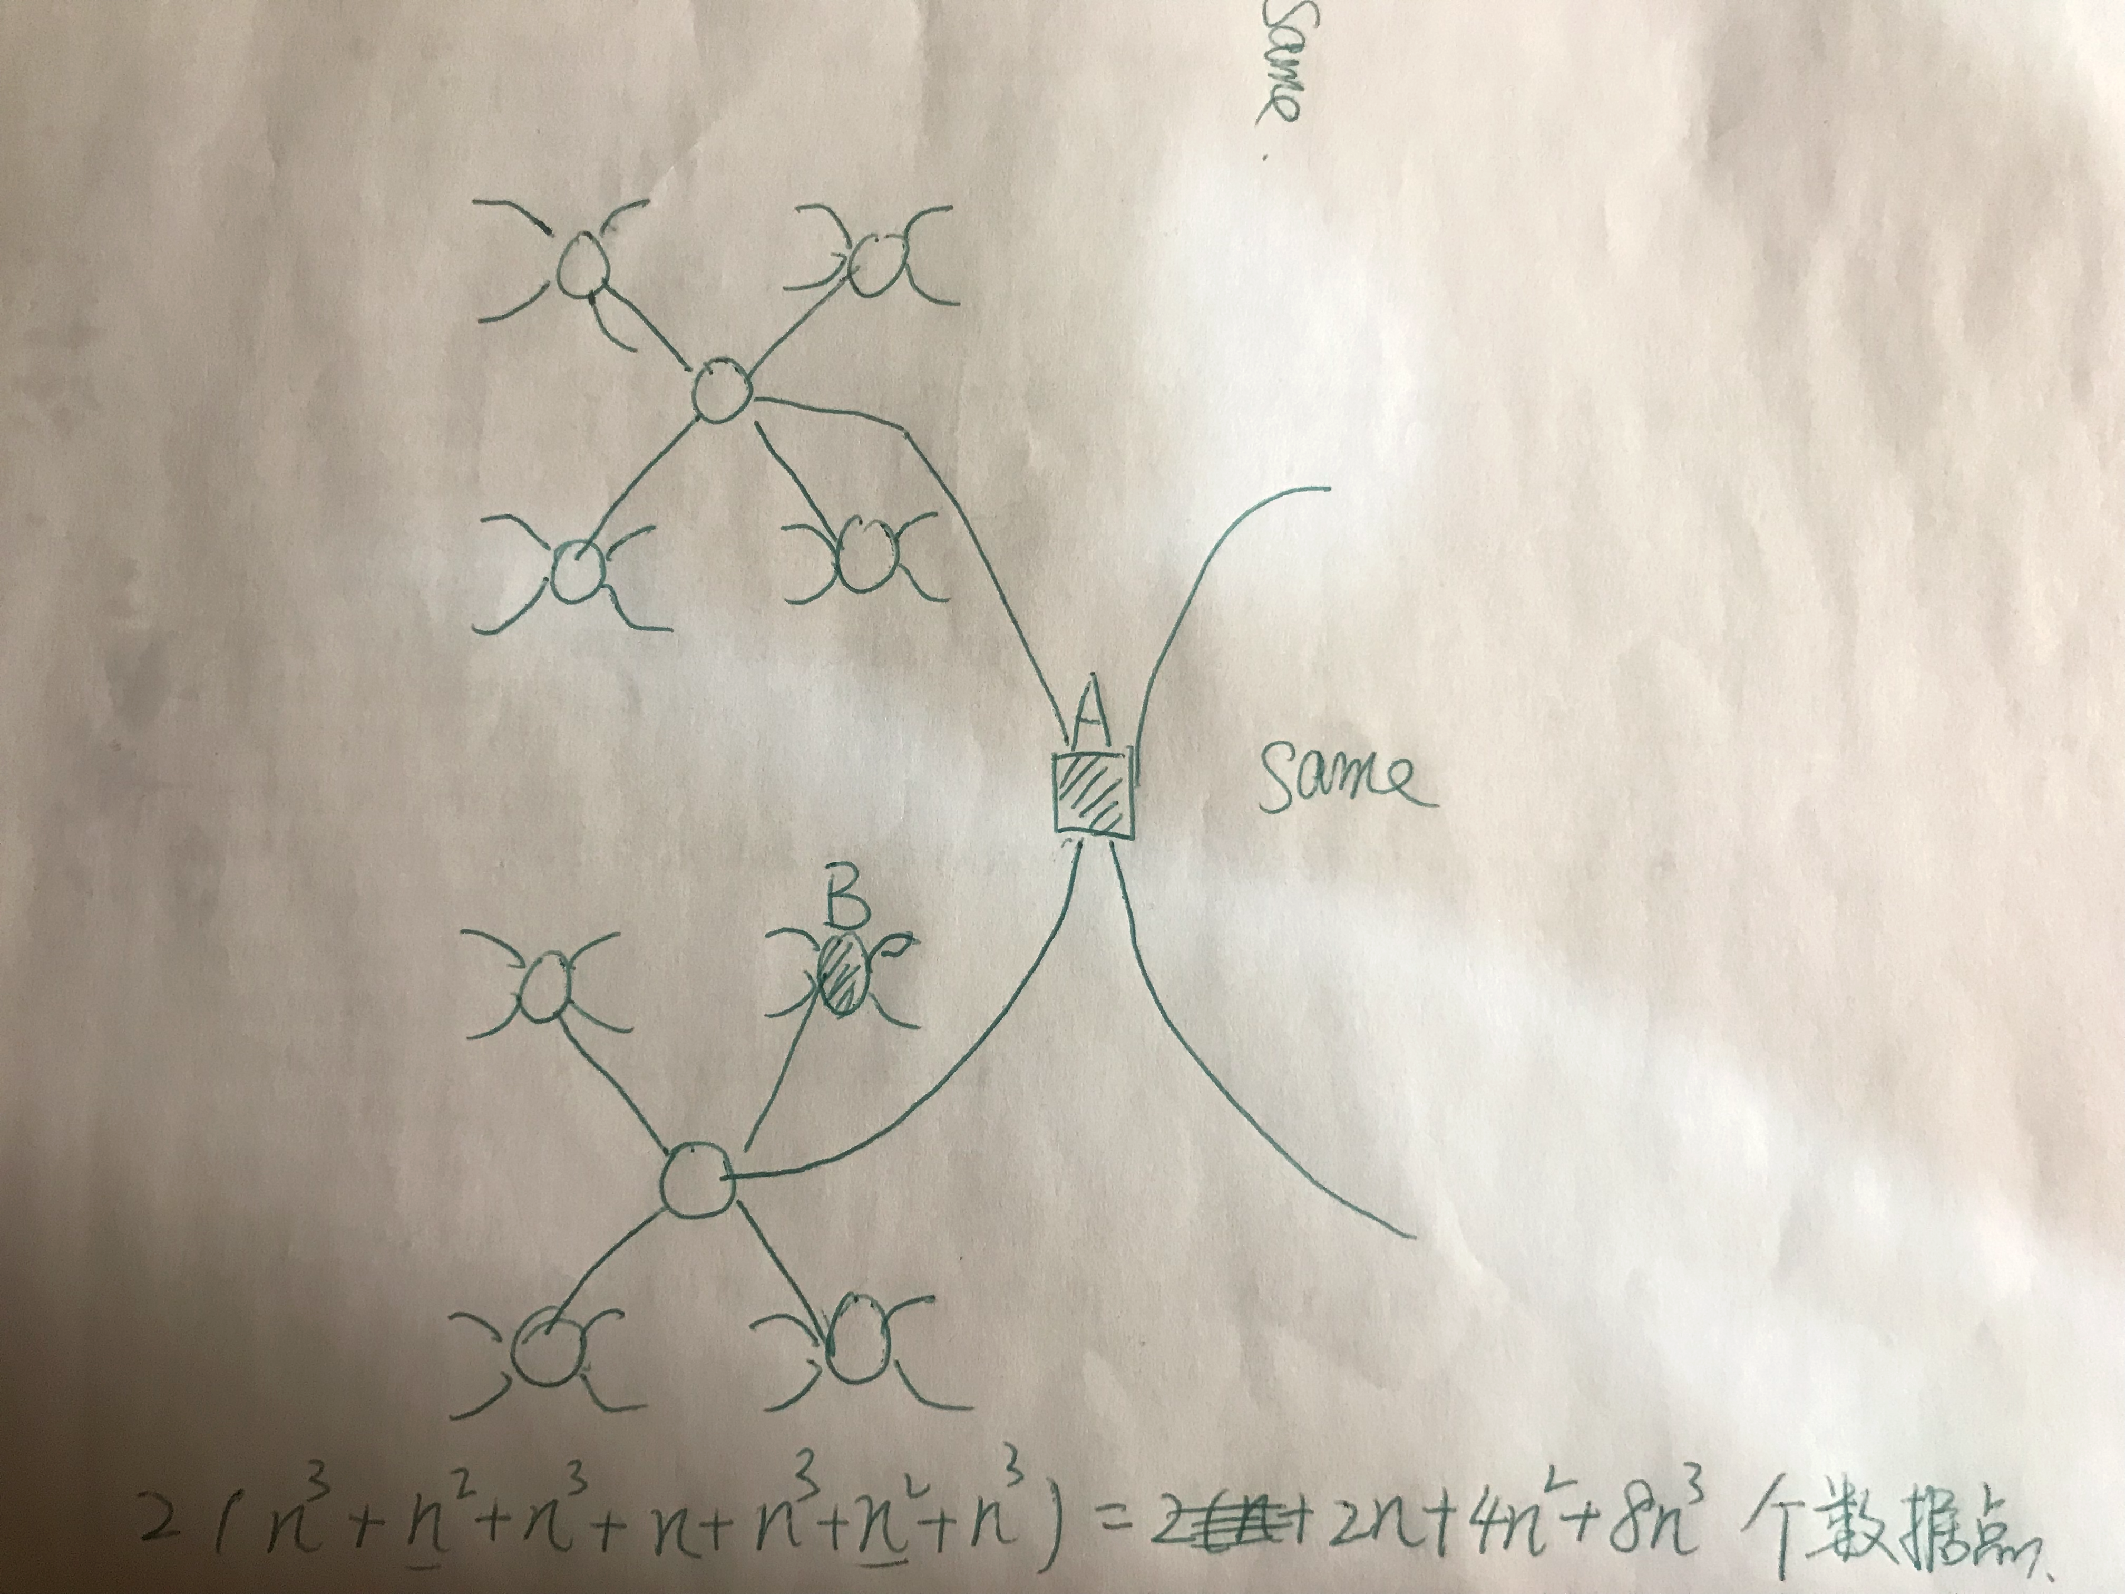
数据结构
图示为n=2分叉的时候
实际取了n=5分叉
即数据点有1110+1个
但是因为有很多重复（比如A和B点经常是一样的）
所以基本上去除重复后节点在200个左右。

Slide 3
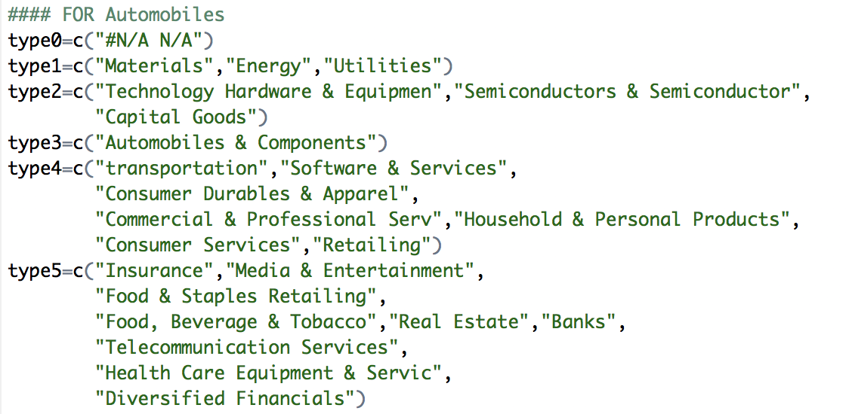
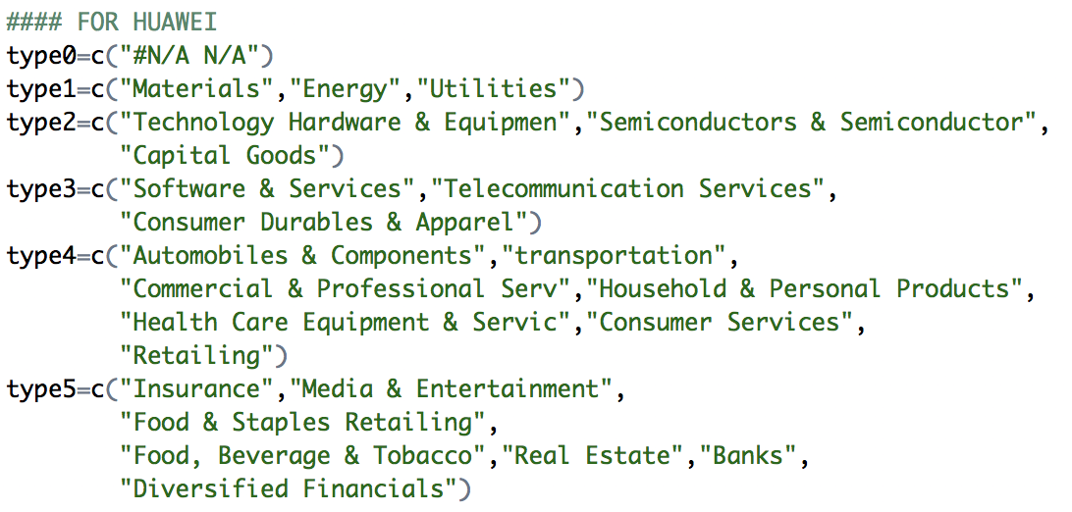
依旧迷茫的产业分类

Slide 4
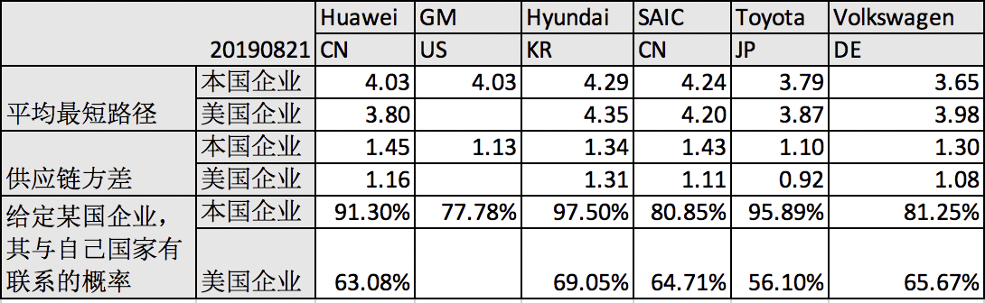
感觉平均最短路径没有描述出想要描述的那种集聚的感觉，尤其是Volkswagen跟GM在国家分布上其实区别很大

